Slide 1
Audit Carrefour Express
Magasin : Borj Louzir
10 Avril 2018
M Dhia MECHLAOUI

Slide 2
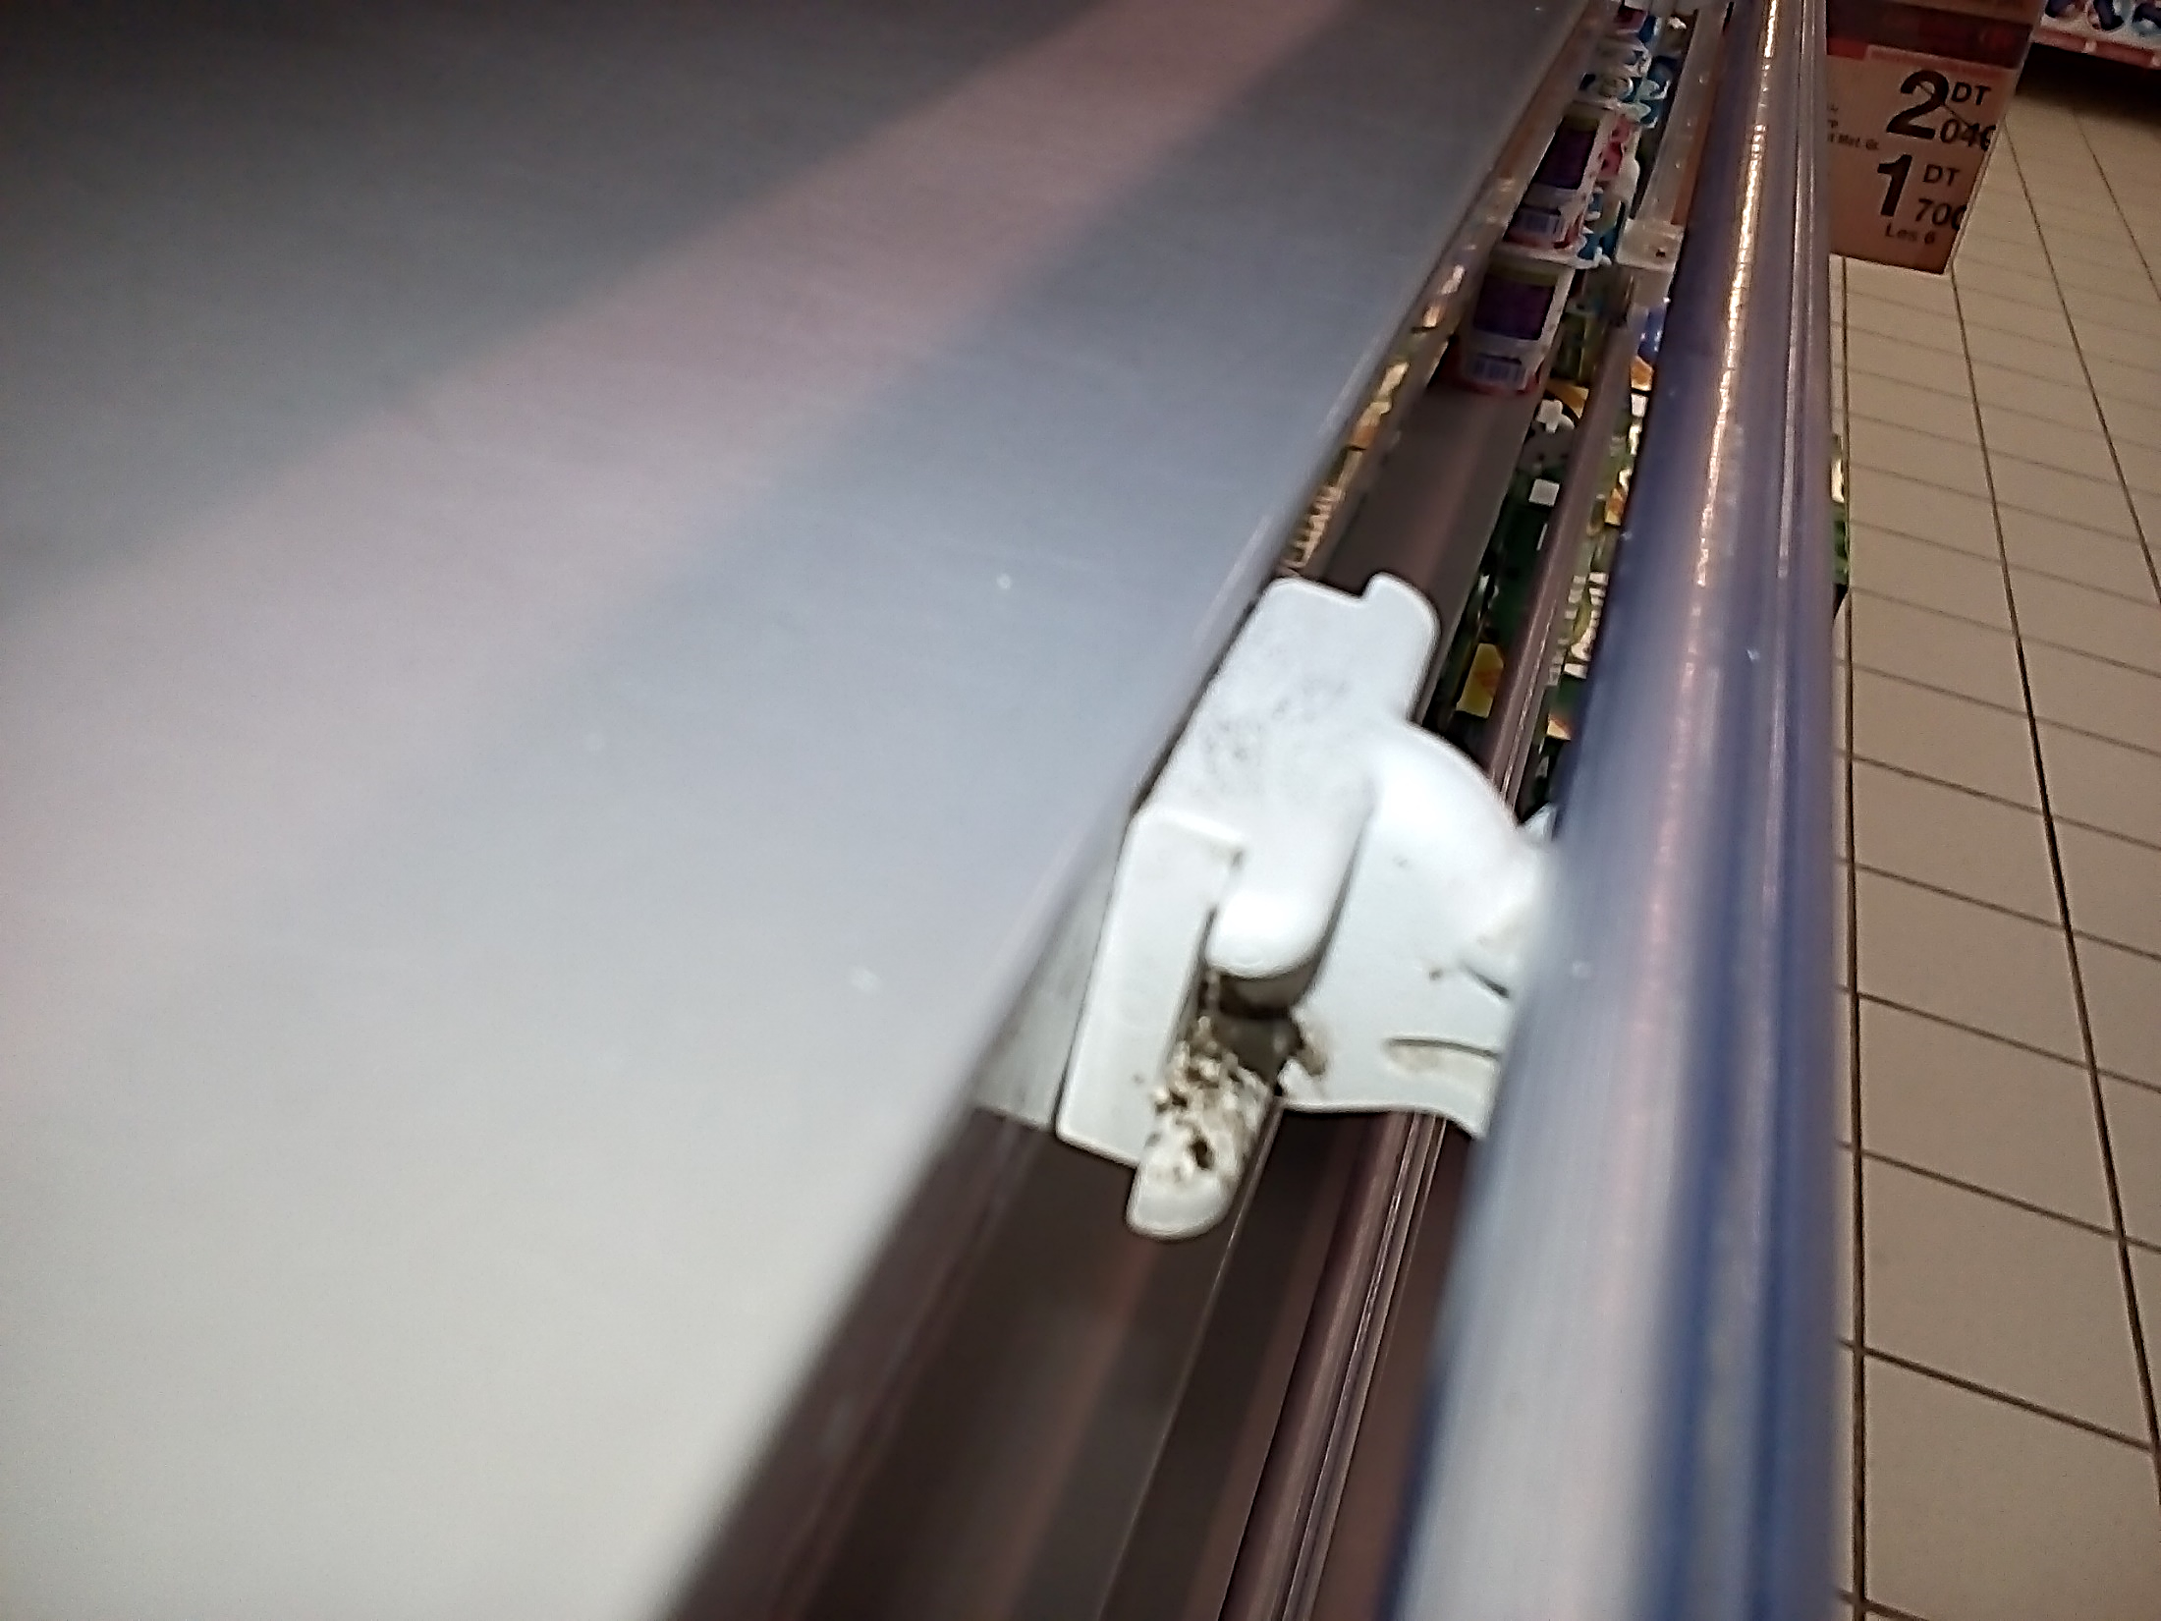
PLS: les fixateurs des pics prix étaient fortement souillés, un nettoyage à fond est indispensable.

Slide 3
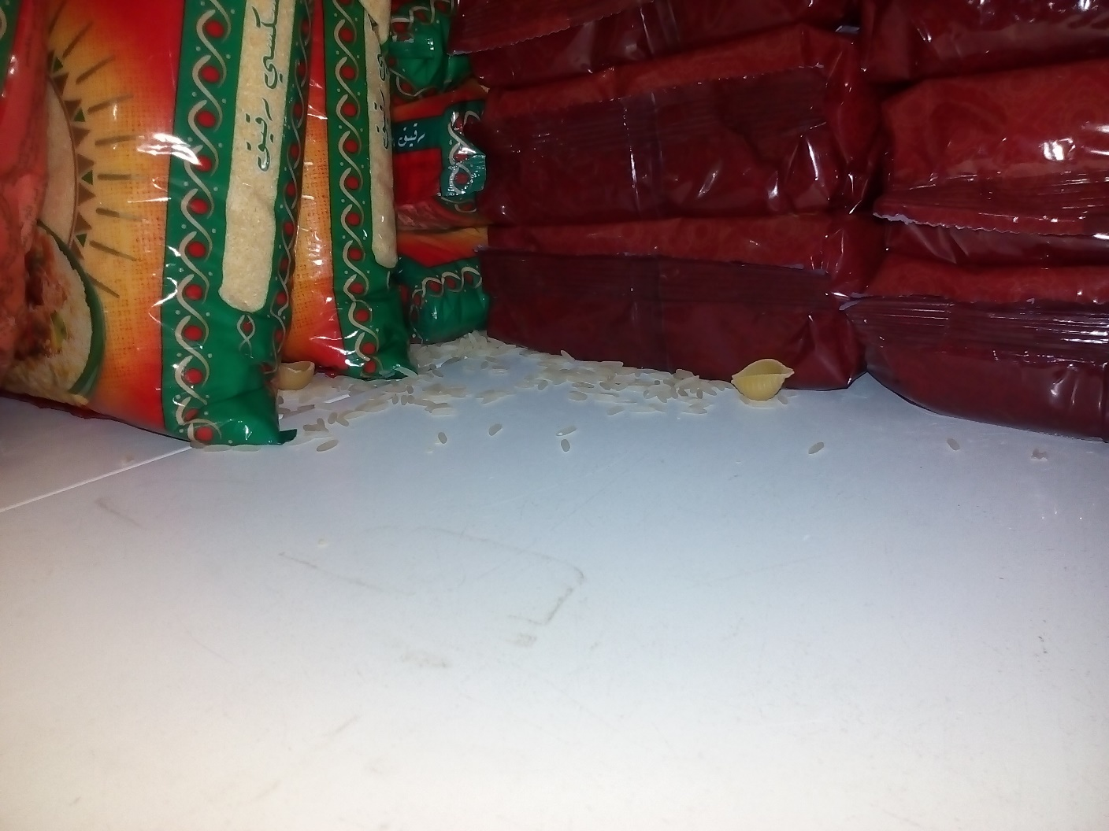
PGC: assurer un nettoyage régulier des étagères des pâtes (riz, semoule et autres).

Slide 4
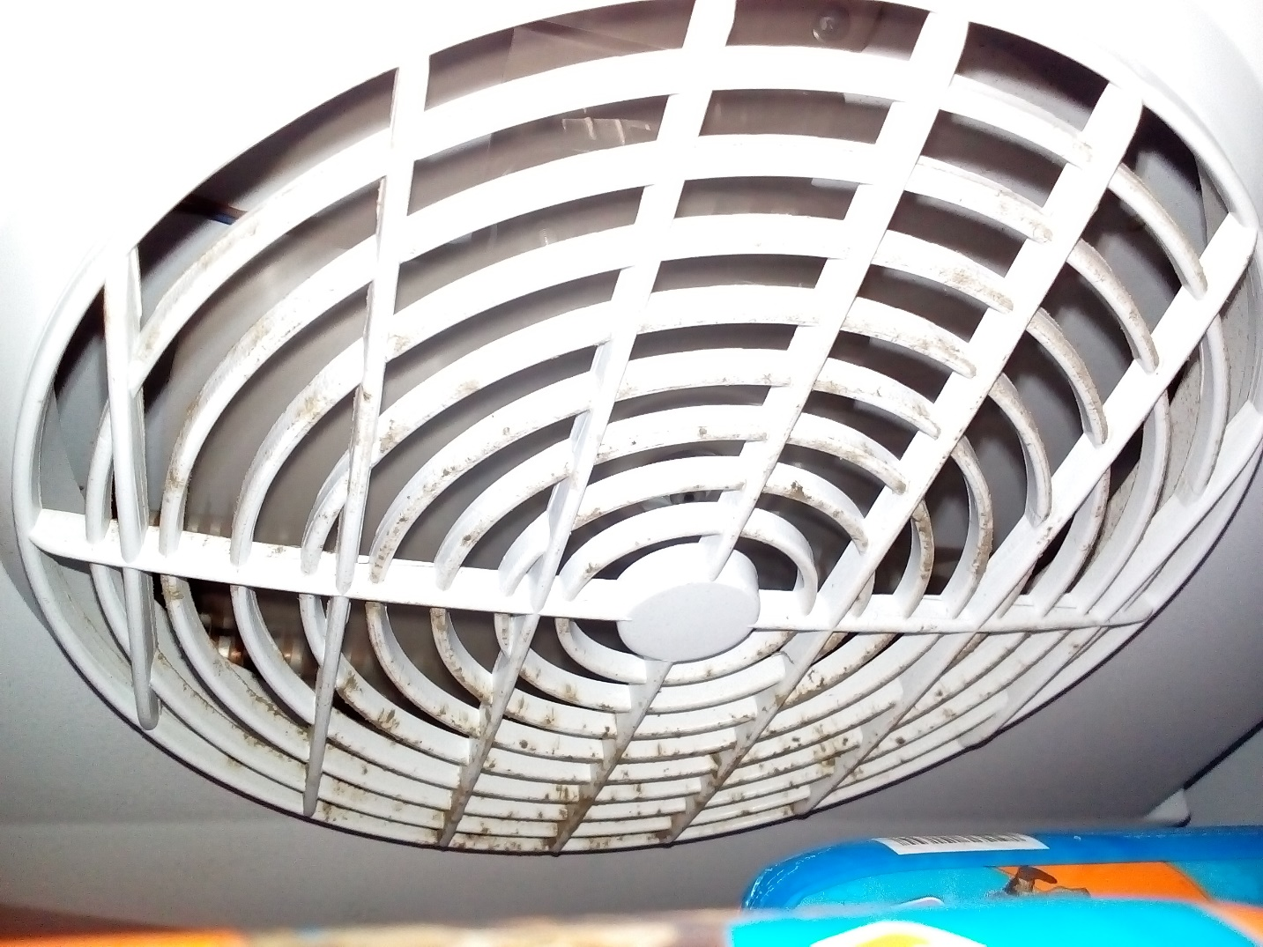
PLS: l’évaporateur du réfrigérateur des produits pour alimentation animale était souillé.

